Slide 1
            雅閣室內裝飾公司
Accord Interiors Companys
Chan Chun Wai
Design director
T + 852 5133 8011
Email : accordinteriorscompanys@gmail.com
Interior Design．Contracting．Project Management
Office address: Flat 1413, 14/F
Sheung Lai House, Sheung Tak Est
TKO, Hong Kong

Slide 2

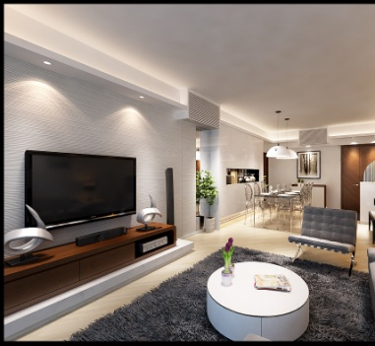
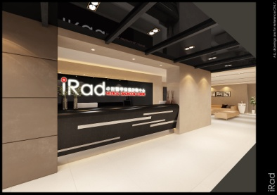
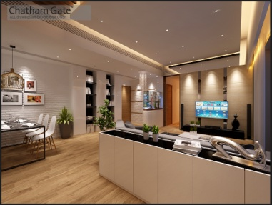
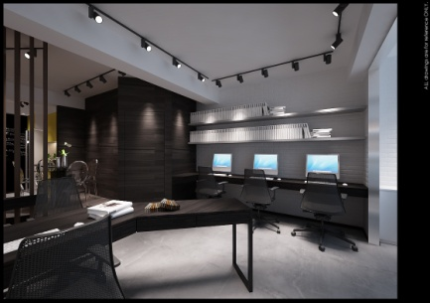
。
          雅閣室內裝飾公司
公司簡介
          雅閣室內裝飾公司，擅長處理室內創作設計及商業空間平面規劃。我們善於項目管理並由最初的概念設計至項目完成，當中不乏找到各具特色的空間包括住宅、辦公室、公共場所、樣板房及餐廳等。
視乎項目性質及客戶的要求，提供設計顧問服務和一站式設計及施工服務。公司團隊致力細心聆聽客戶的要求，當徹底了解客人需要，營運模式、市場定位後，設計師會賦予空間獨特及合乎成本效益的專業設計方案。設計除彰顯完美的內部裝飾外，還徹底考慮如視聽、影音、光線、傢具、燈飾、藝術品等並融合為整體方案，為客戶提供一個多功能及舒適的空間，也增強客戶公司的商業價值。公司與合作夥伴會嚴謹控制財務預算，盡可能以最短時間內完成工程項目，從最初準備至施工階段，會不時與客戶溝通參與工程進度包括編制帳項、預算數據、工程行政和施工管理等。
我們對設計的執著及重質不重量的信念，成立至今已為多個聲名顯著的客戶完成出色的內部裝飾，如卓智醫學掃描診斷中心, Parkway Health Hong Kong, shop9restaurant&bar,麗姐廚房,金城營造集團,羅氏律師行,及多個大型屋苑設計項目在贏得他們的信賴之餘，更獲委任承擔更多新的工作。

Slide 3
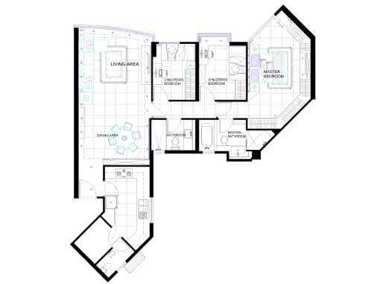
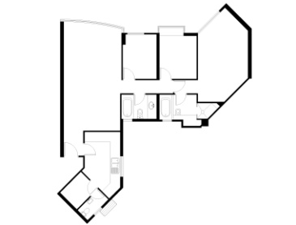
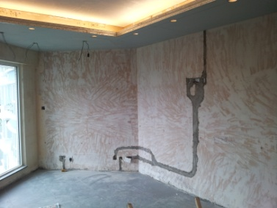
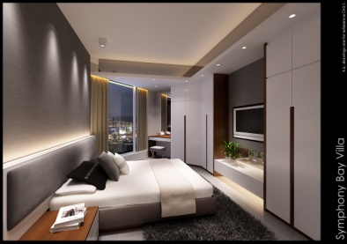
          雅閣室內裝飾公司
透 過 了 解 需 求，雅閣室內裝飾公司會協助客戶統籌整個工程項目－包括由最初期因應客戶需求要演化出的設計，以致實際的施工過程及監控，我們都一一為您效勞整個流程可大致分為：
SECTION 1
Design Concept / 設計大鋼
On site measurement & design ideas.
現 場 度 呎 及 提 供 設 計 建 議 .
Layout plan, furniture plan and major design concept.
繪 畫 單 位 平 面 圖，傢 俱 佈 置 及 整 體 設 計 .
Revise related drawings & design concept according to clients’ requests.
根 據 客 方 意 見 修 改 有 關 圖 紙 及 設 計 .
SECTION 2
Making Drawing / 繪製圖紙
Provide renovation work quotation.
提 供 工 程 合 約 造 價 .
Provide colored perspective & sample
boards.
提 供 彩 色 效 果 圖 及 有 關 物 料 .
SECTION 3
On Site Construction / 現場施工
Provide construction drawings.
繪 畫 整 套 施 工 圖 .
Starting construction work & site inspection.
展 開 裝 修 工 程 及 現 場 監 工 .
Project completion and touch up work.
完 成 工 程 及 入 伙 後 跟 進 .
Taking photos by professional photographer for keeping reference.
專 業 攝 影 師 現 場 拍 照 以 作 存 檔 .
Provide 1 year quality warranty.
提 供 長 達 一 年 之 工 程 保 養 .

Slide 4
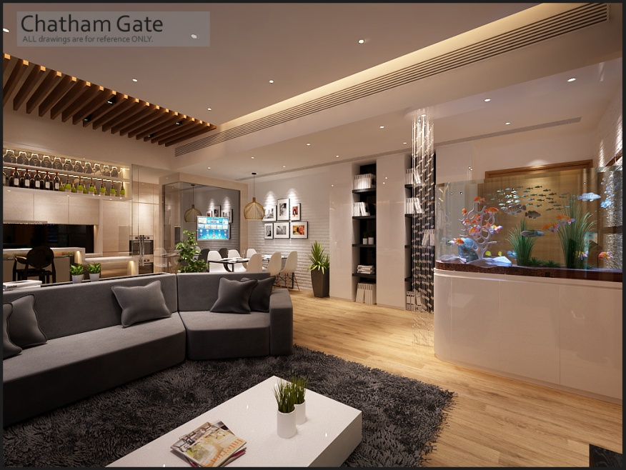

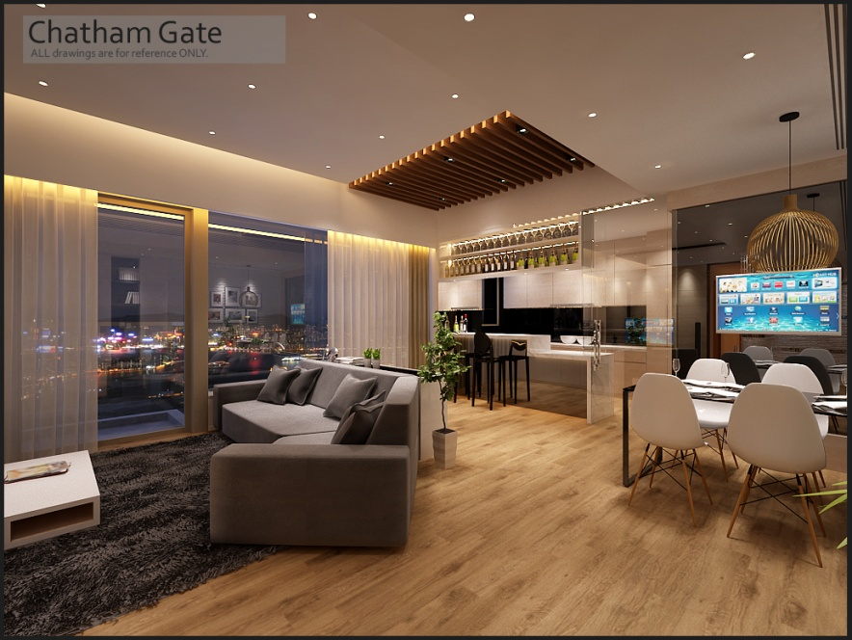
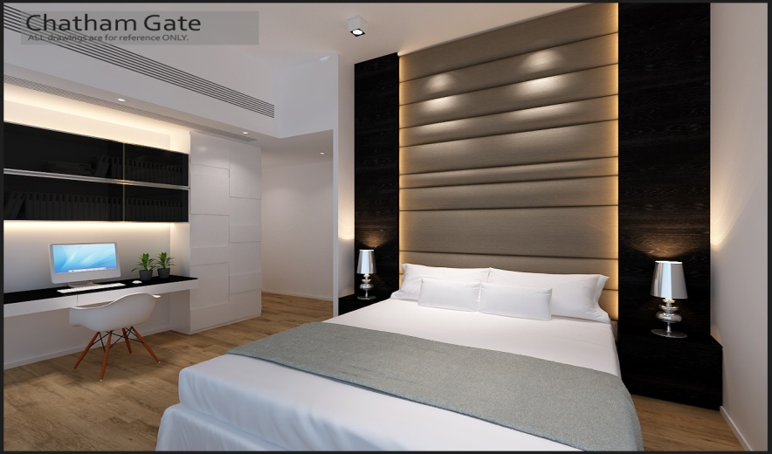
          雅閣室內裝飾公司
昇御門A室 <SIZE:1600 SQ FT> CHATHAM GATE 昇御門

Slide 5
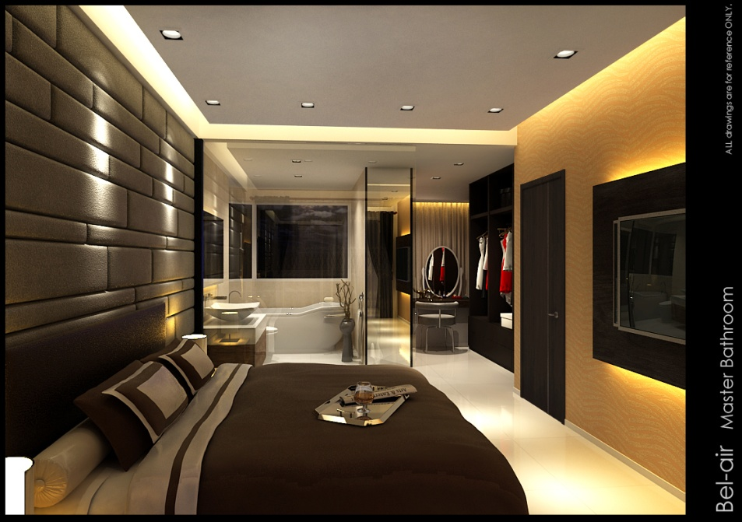
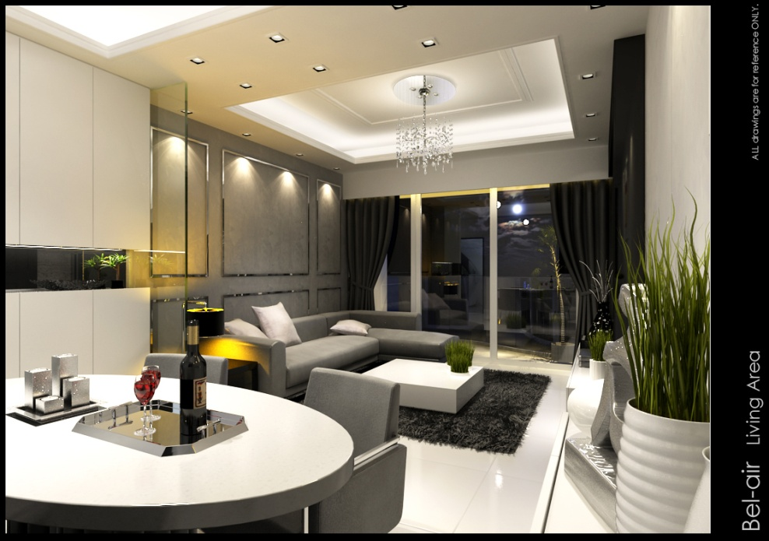
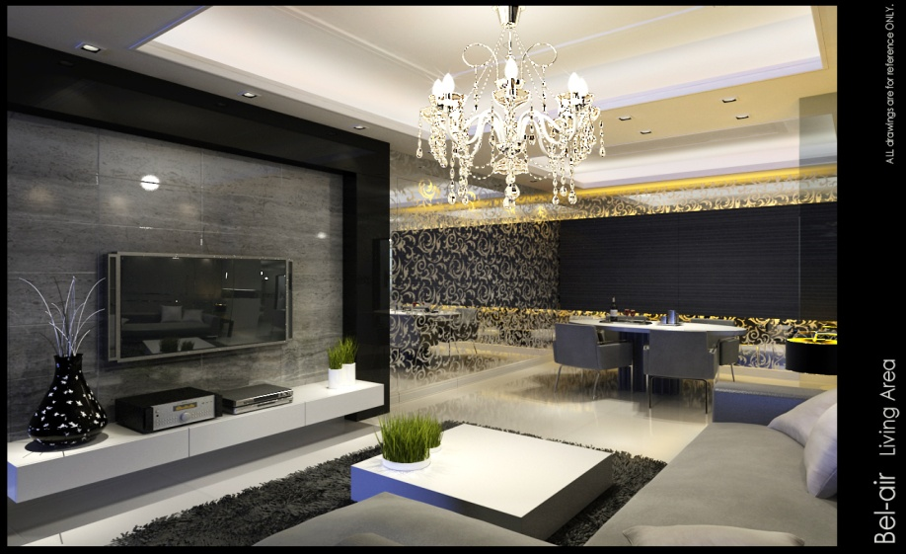
          雅閣室內裝飾公司
貝沙灣A室 <SIZE:1600 SQ FT>

Slide 6
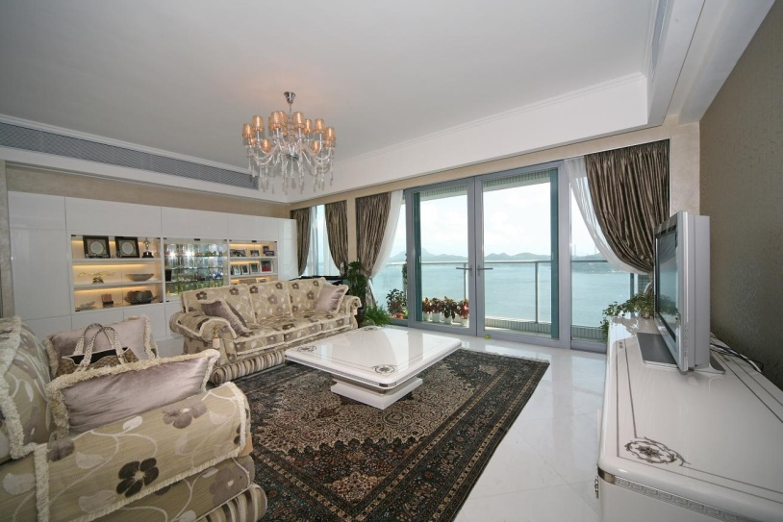
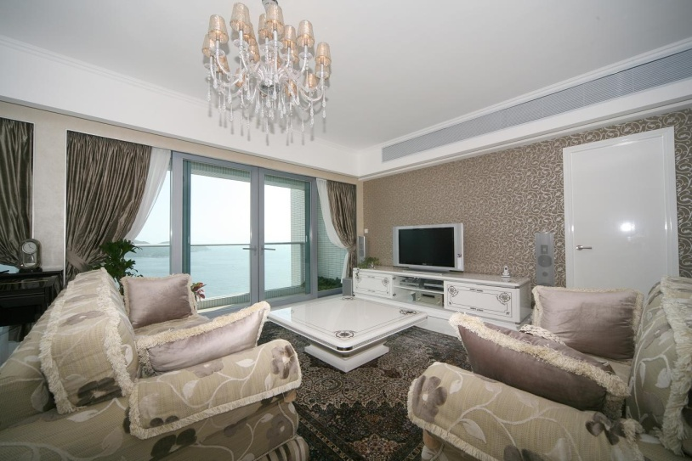
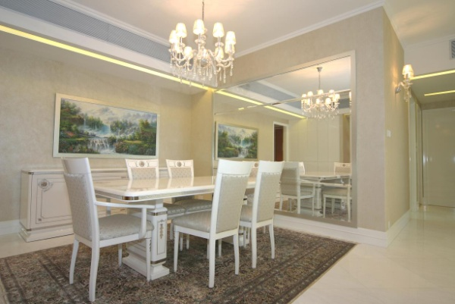
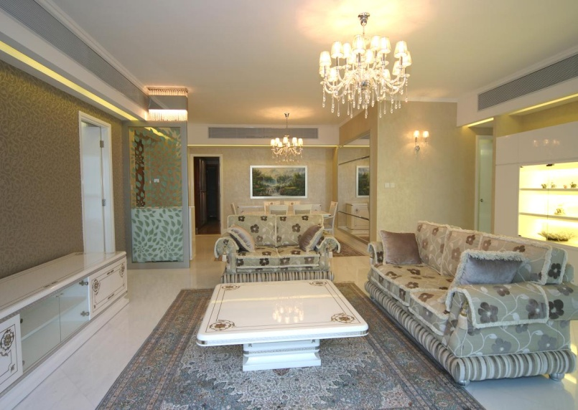
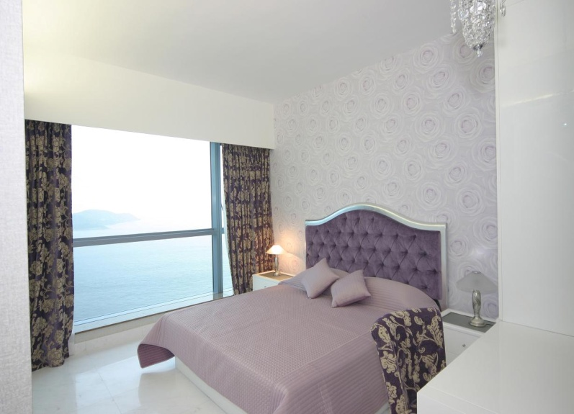
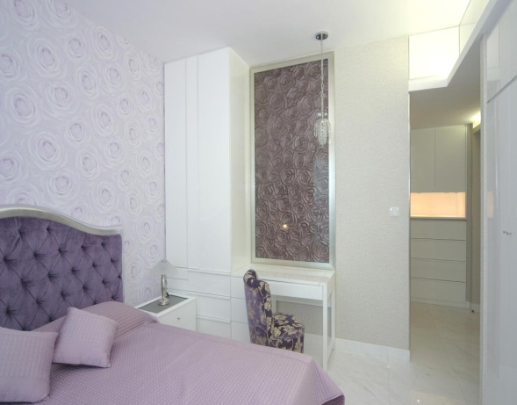
          雅閣室內裝飾公司
貝沙灣A室 <SIZE:1700 SQ FT>

Slide 7
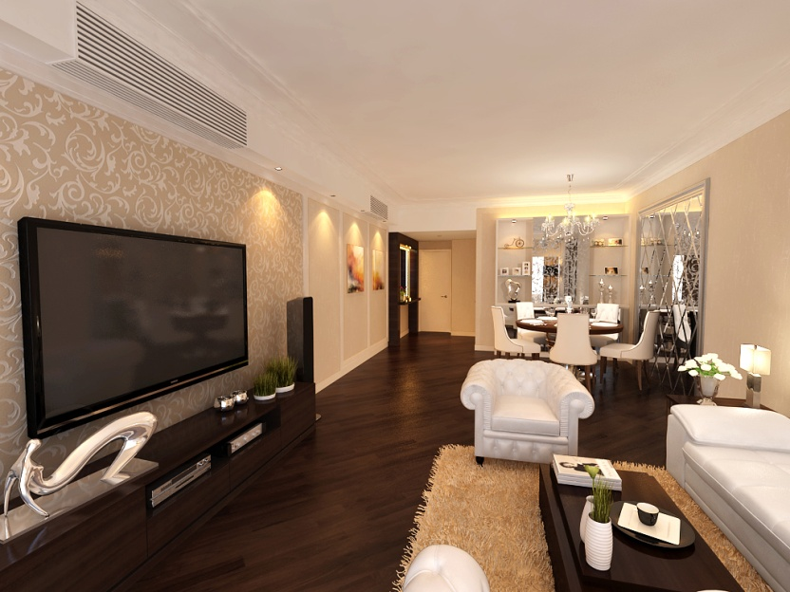
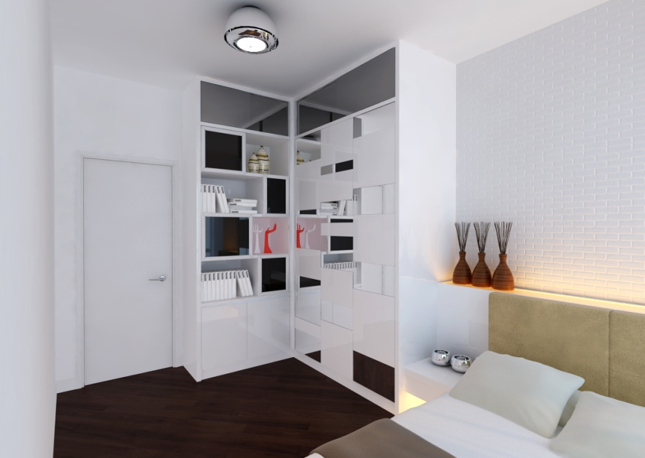
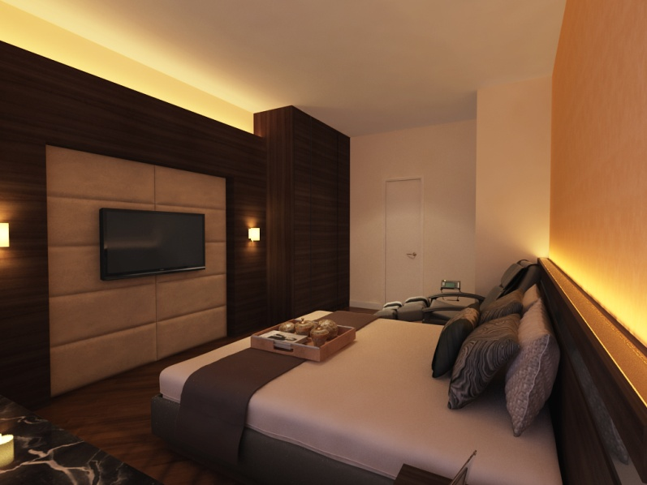
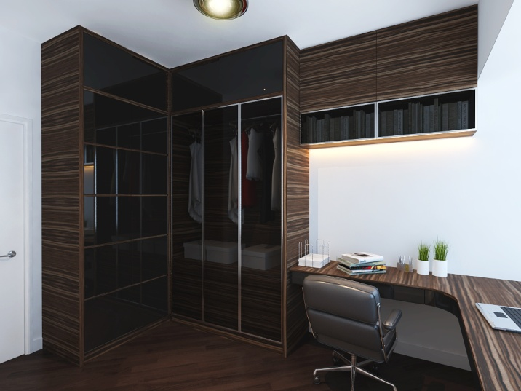
          雅閣室內裝飾公司
貝沙灣A室 <SIZE:1600 SQ FT>

Slide 8
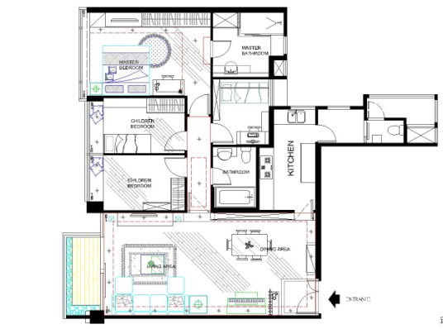
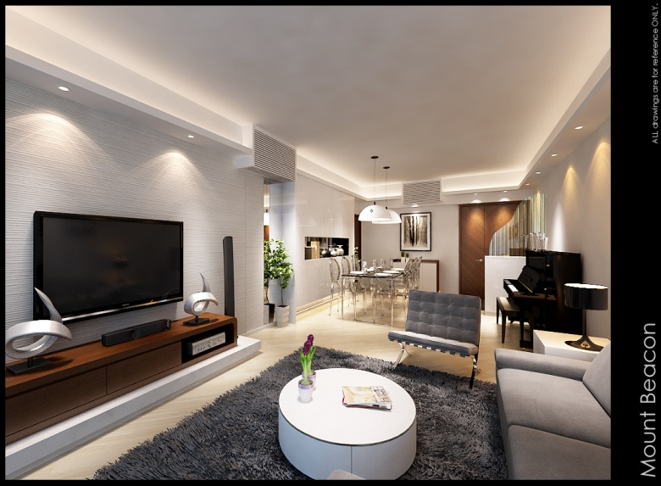
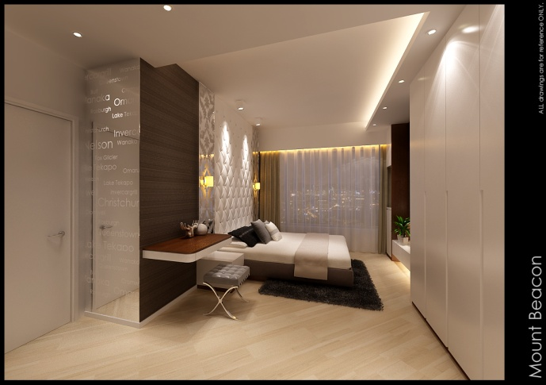
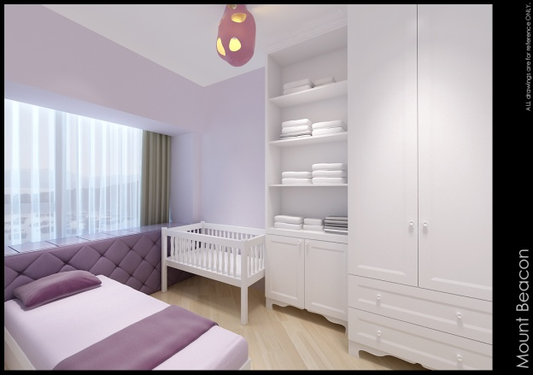
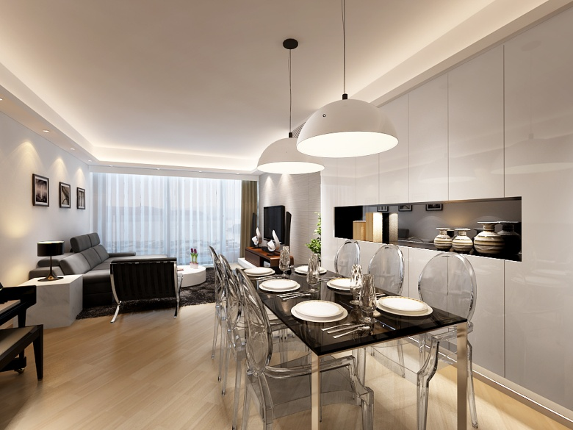
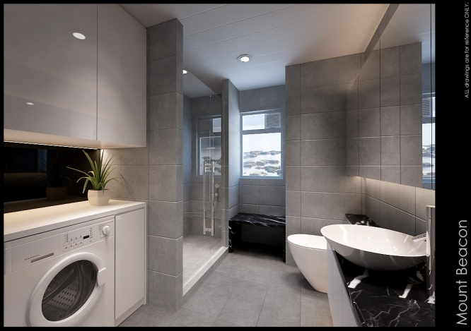
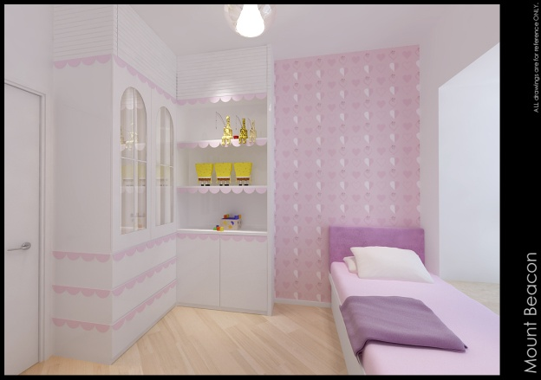
          雅閣室內裝飾公司
畢架山峰 B室 <SIZE:1600 SQ FT>

Slide 9
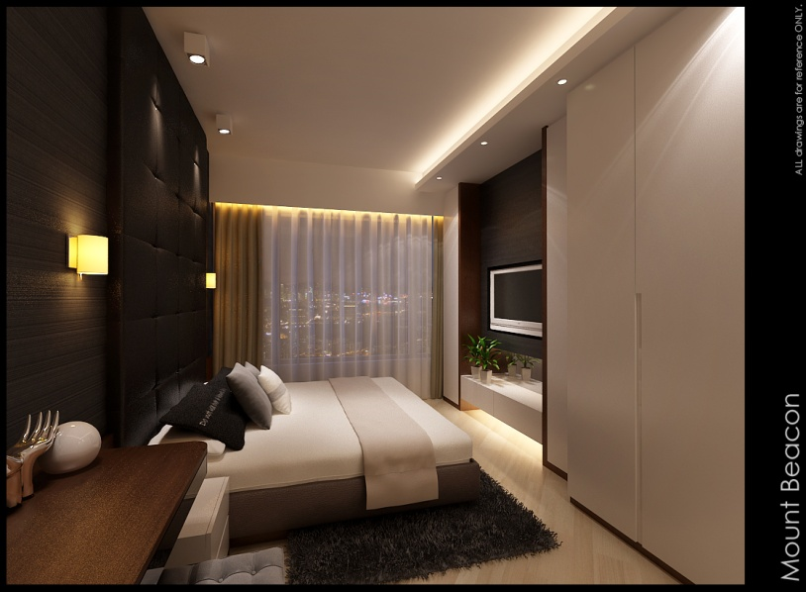
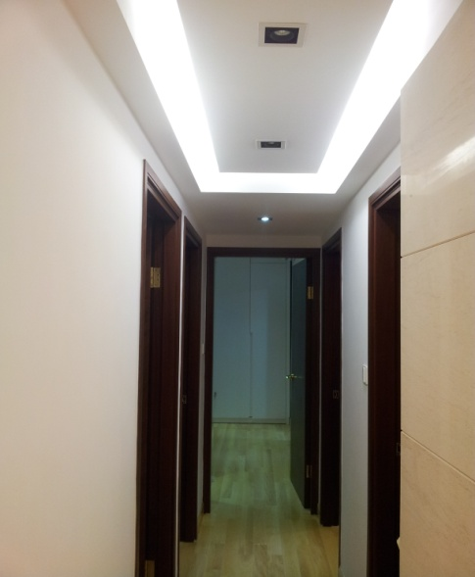
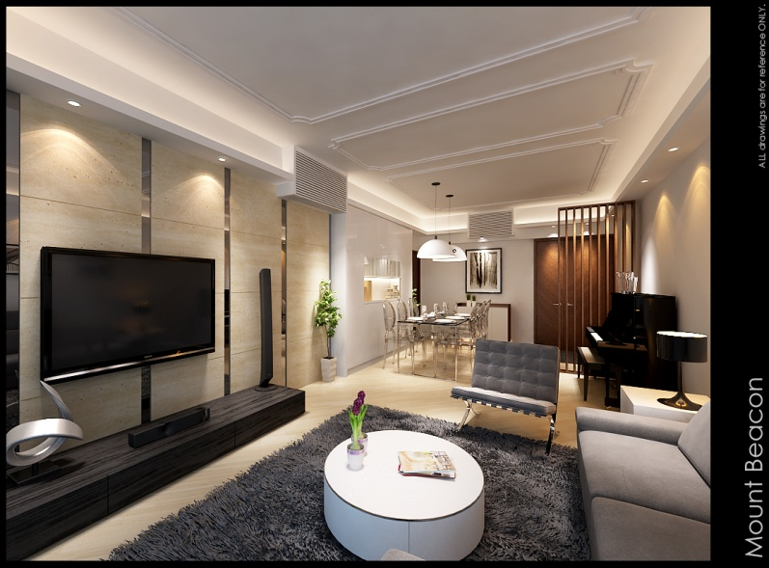
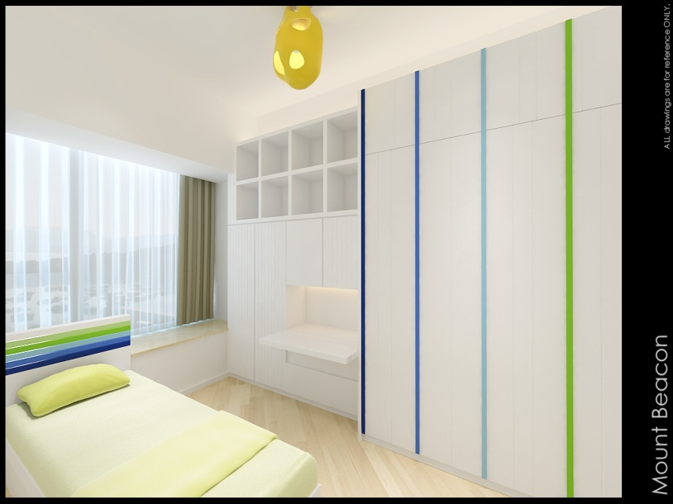
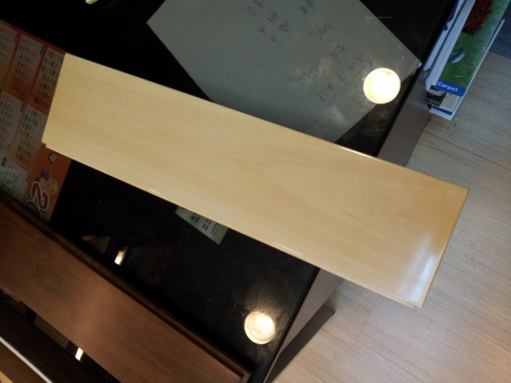
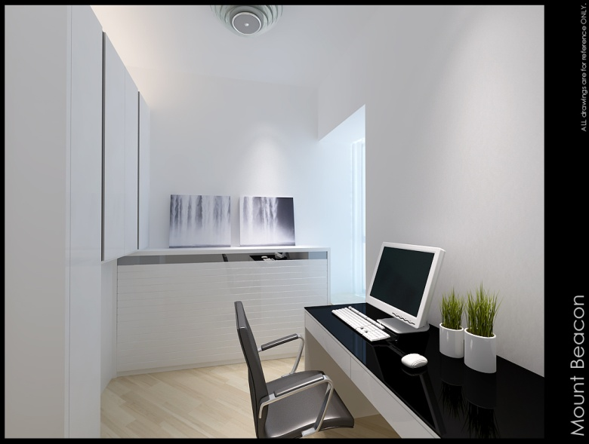
          雅閣室內裝飾公司
畢架山峰B室<SIZE:1600 SQ FT>

Slide 10
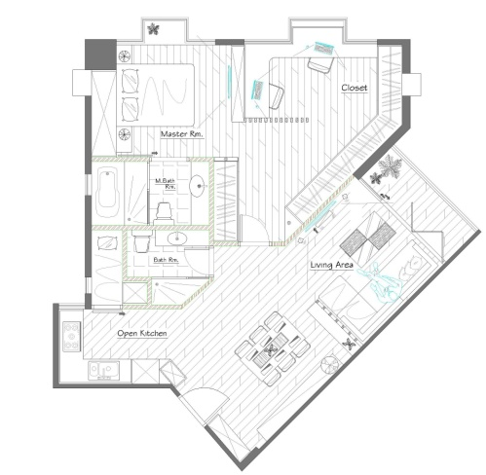
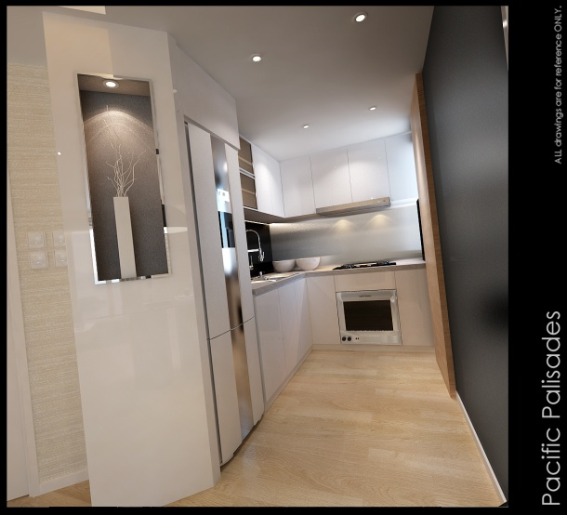
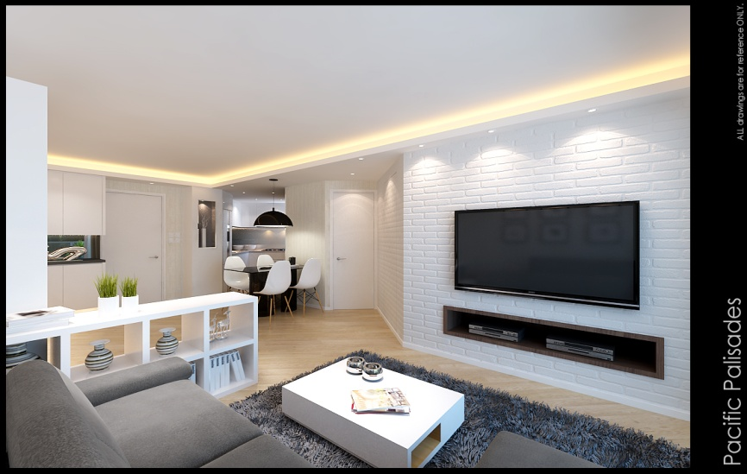
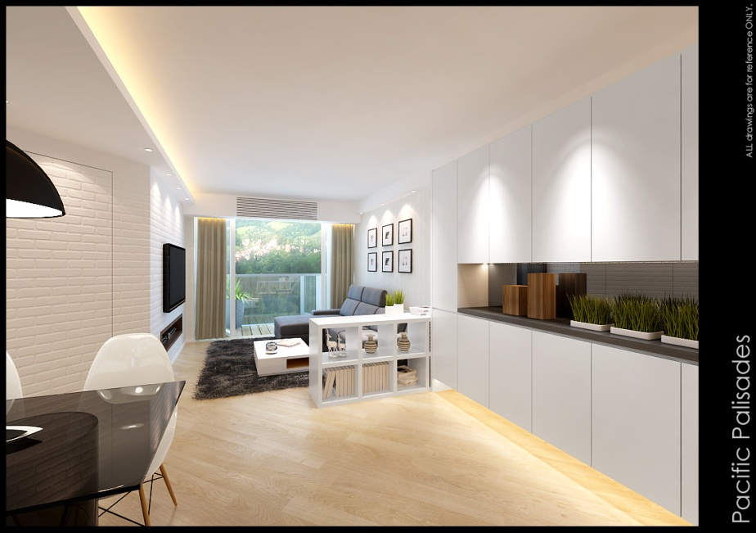
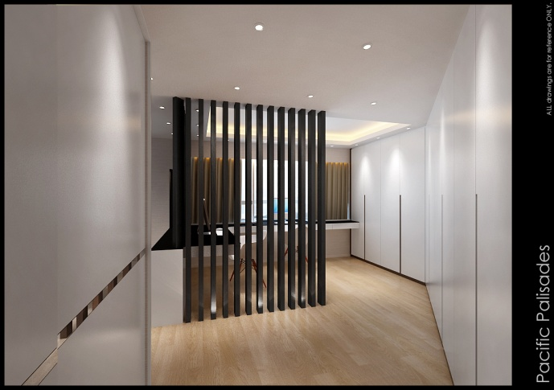
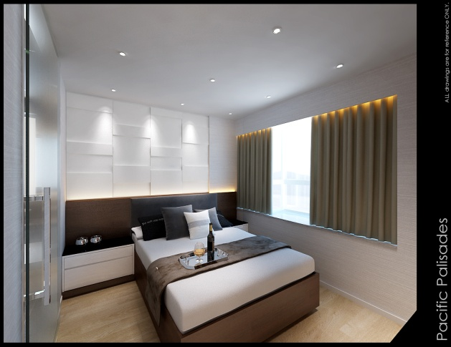
          雅閣室內裝飾公司
寶馬山花園 <SIZE:1200 SQ FT>

Slide 11
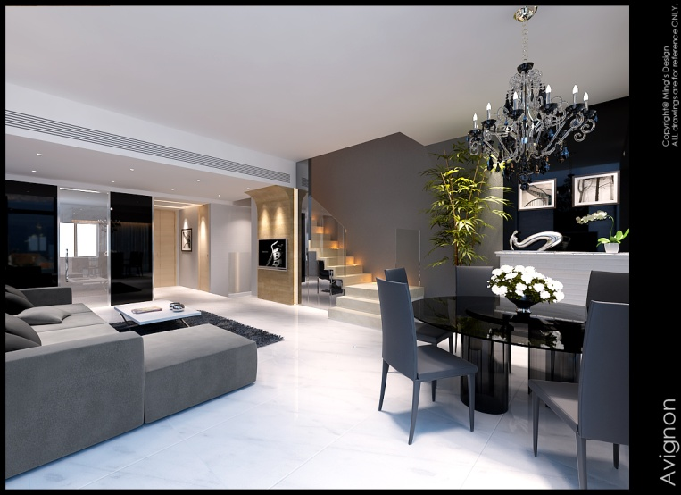
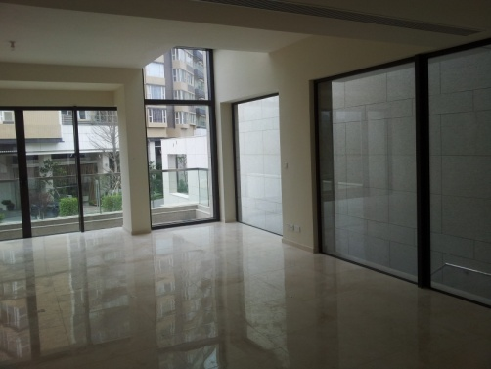
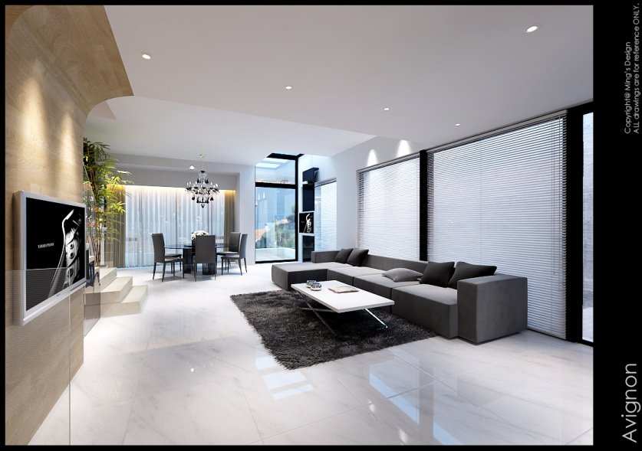
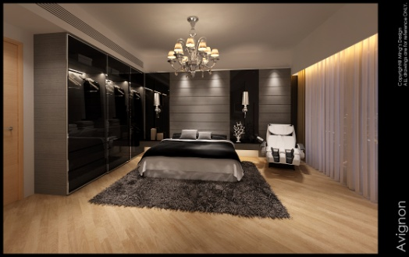
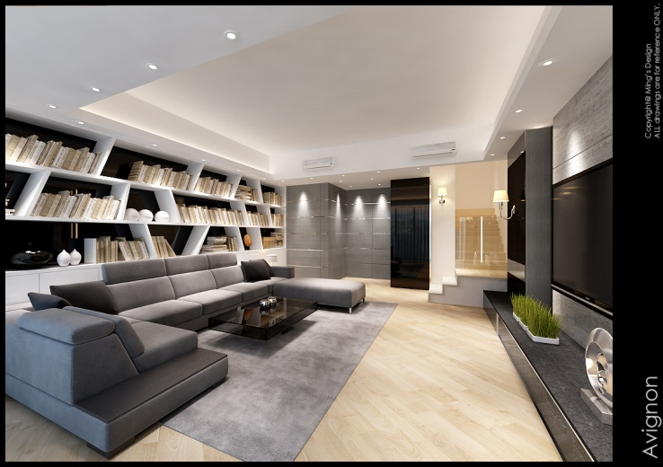
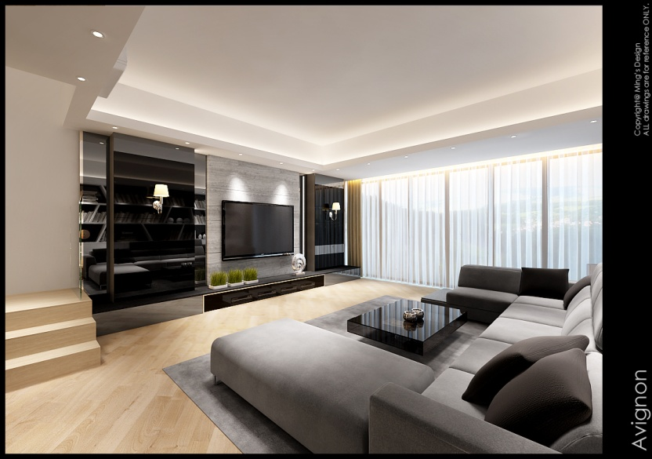
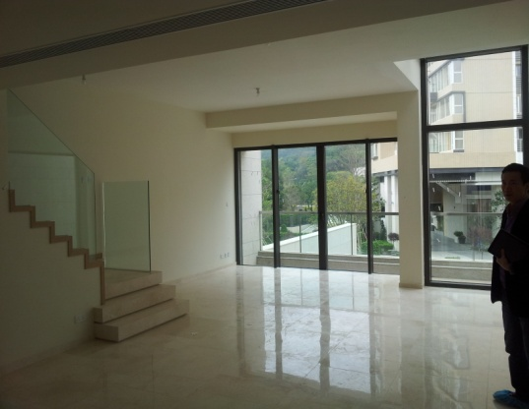
          雅閣室內裝飾公司
星堤 <SIZE:3700 SQ FT>

Slide 12






          雅閣室內裝飾公司
嘉文花園 <SIZE:1000 SQ FT>

Slide 13








          雅閣室內裝飾公司
帝琴灣 <SIZE:1300 SQ FT>

Slide 14



          雅閣室內裝飾公司
IRad <SIZE:3500 SQ FT>

Slide 15




          雅閣室內裝飾公司
君匯港 <SIZE:1400 SQ FT>

Slide 16





          雅閣室內裝飾公司
信裕大廈 <SIZE:700 SQ FT>

Slide 17




          雅閣室內裝飾公司
漣山<SIZE:900 SQ FT>

Slide 18






          雅閣室內裝飾公司
逸樺園<SIZE:1000 SQ FT>

Slide 19


          雅閣室內裝飾公司
園
君帕<SIZE:2800 SQ FT>

Slide 20
          雅閣室內裝飾公司
Accord Interiors Companys
CONTACT US
  CHAN CHUN WAI
Director
mobile: +852 5133 8011
e-mail: accordinteriorscompanys@gmail.com

